Slide 1

Introducere în Baze de Date
• Problemele gestionării datelor
• Tipuri SGBD
• Modelul relațional
• Structura tabelului in BD
• Instalare MS SQL Server
• Operațiuni de bază în BD

Slide 2
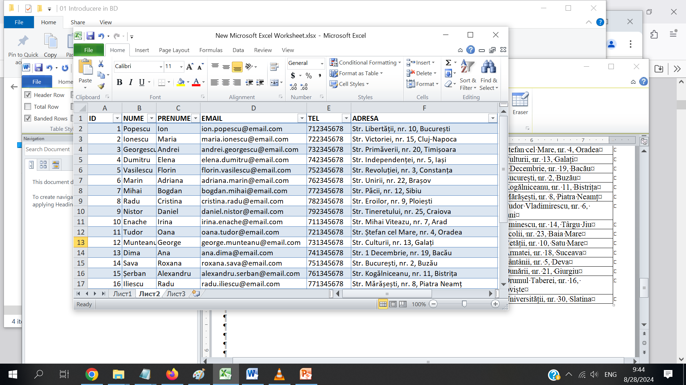
JS = interactivitate dinamică
Stocarea Datelor în Fișiere Excel:

Slide 3
JS = interactivitate dinamică
Provocările gestionării datelor:
1) Dimensiunea datelor
2) Acuratețea datelor
3) Ușurința actualizării datelor
4) Securitatea datelor
5) Redundanță sau duplicare a datelor
6) Integritatea datelor

Slide 4
JS = interactivitate dinamică
1) Dimensiunea datelor (size):
Pe măsură ce volumul de date crește la milioane de rânduri, gestionarea și accesarea eficientă a informațiilor devin tot mai dificile. Împărțirea datelor în mai multe fișiere poate părea o soluție, dar complică găsirea rapidă a informațiilor necesare.

Slide 5
JS = interactivitate dinamică
2) Precizia datelor (accuracy):
Fără mecanisme de control care să prevină introducerea de date greșite sau incomplete, fișierele se degradează treptat, devenind pline de informații inexacte și nesigure pentru utilizare.

Slide 6
JS = interactivitate dinamică
3) Ușurința actualizării datelor (easy of updating):
Când mai mulți utilizatori editează același document simultan, unul va avea acces complet, iar ceilalți vor fi limitați la „citire” (read-only), creând conflicte de acces. Chiar și cu editare simultană, riscul ca modificările să fie suprascrise rămâne mare.

Slide 7
JS = interactivitate dinamică
4) Securitatea datelor:
Dacă accesul la informații nu este gestionat corespunzător, date sensibile precum parolele sau conturile bancare pot fi expuse. Este important să existe sisteme care să controleze accesul și să monitorizeze orice modificare făcută asupra acestor informații.

Slide 8
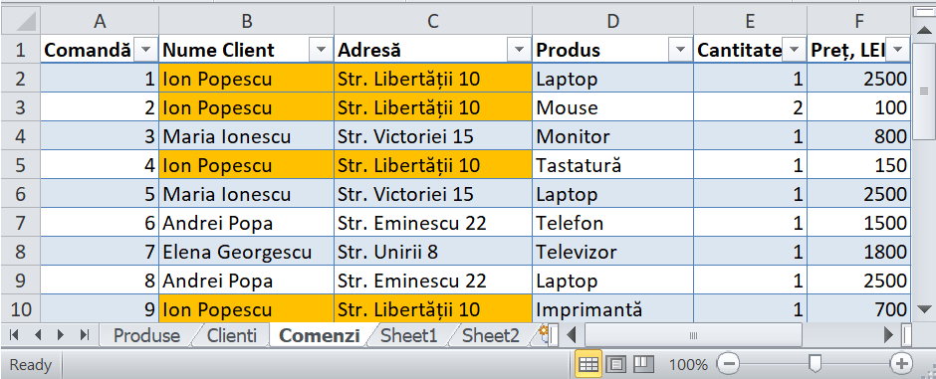
JS = interactivitate dinamică
5) Redundanță (duplicare) a datelor:
Când informațiile se repetă într-un fișier, de exemplu, datele clienților și comenzilor într-un singur tabel, detalii precum numele și adresa pot apărea de mai multe ori. Acest lucru mărește dimensiunea fișierului și complică actualizarea corectă a datelor.

Slide 9
JS = interactivitate dinamică
6) Integritatea datelor:
Fără mecanisme de securitate, există riscul pierderii sau suprascrierii accidentale a datelor. De exemplu, salvarea greșită a unui fișier peste altul sau închiderea bruscă a unui program poate duce la pierderea informațiilor esențiale, ceea ce este inacceptabil pentru companii, unde datele sunt vitale.

Slide 10

JS = interactivitate dinamică
Baza de date:
O bază de date este o colecție de structurată de date, stocate conform unor reguli specifice care reglementează accesul, administrarea și actualizarea informațiilor.

Slide 11
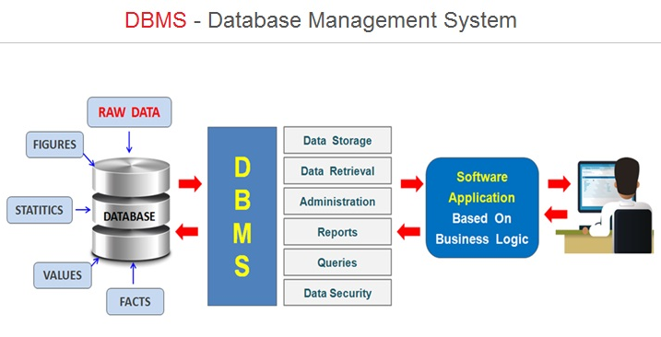
JS = interactivitate dinamică
SGBD:
Un Sistem de Gestiune a Bazelor de Date (SGBD) este un software care asigură respectarea regulilor specifice unei baze de date. Acesta facilitează crearea, actualizarea și interogarea datelor din baza de date. În plus, SGBD-ul oferă funcționalități esențiale precum gestionarea permisiunilor utilizatorilor, protejarea datelor prin mecanisme de securitate și integritate, precum și operațiuni de backup și restaurare pentru a preveni pierderea informațiilor.

Slide 12
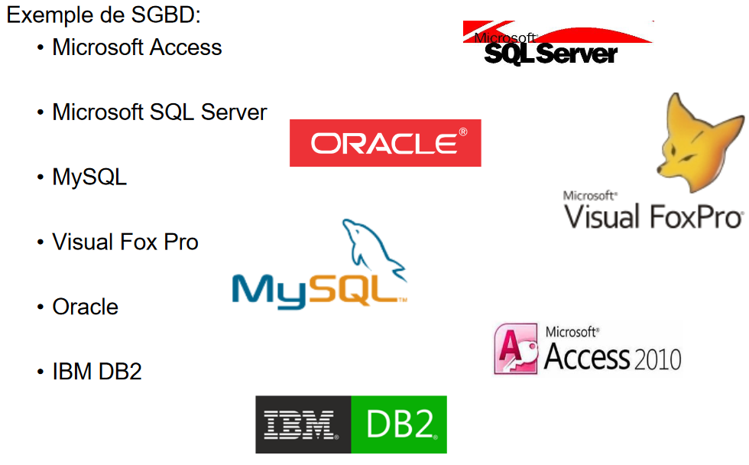
JS = interactivitate dinamică
SGBD:

Slide 13
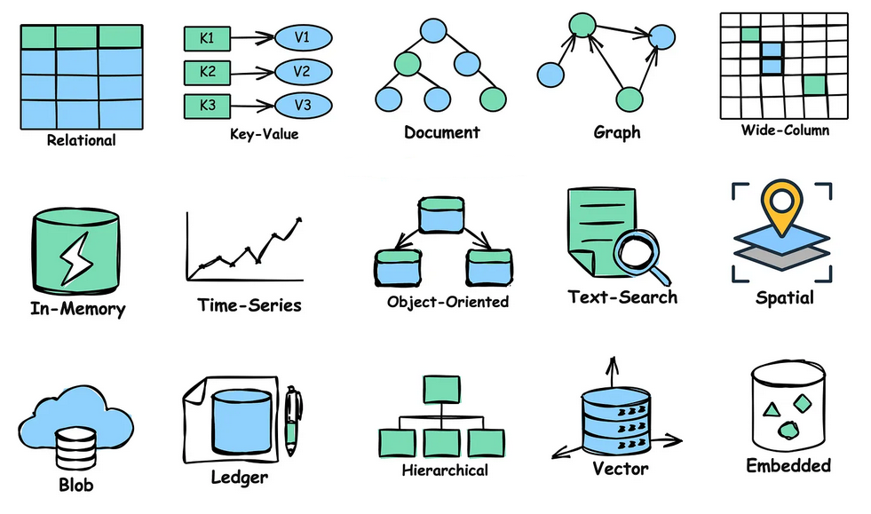
JS = interactivitate dinamică
Tipuri SGBD (modele de baze de date):
În domeniul bazelor de date, există diverse modele, fiecare optimizat pentru diferite tipuri de date și scenarii. Fiecare model oferă un mod unic de organizare și accesare a datelor, adaptat nevoilor aplicațiilor moderne.

Slide 14
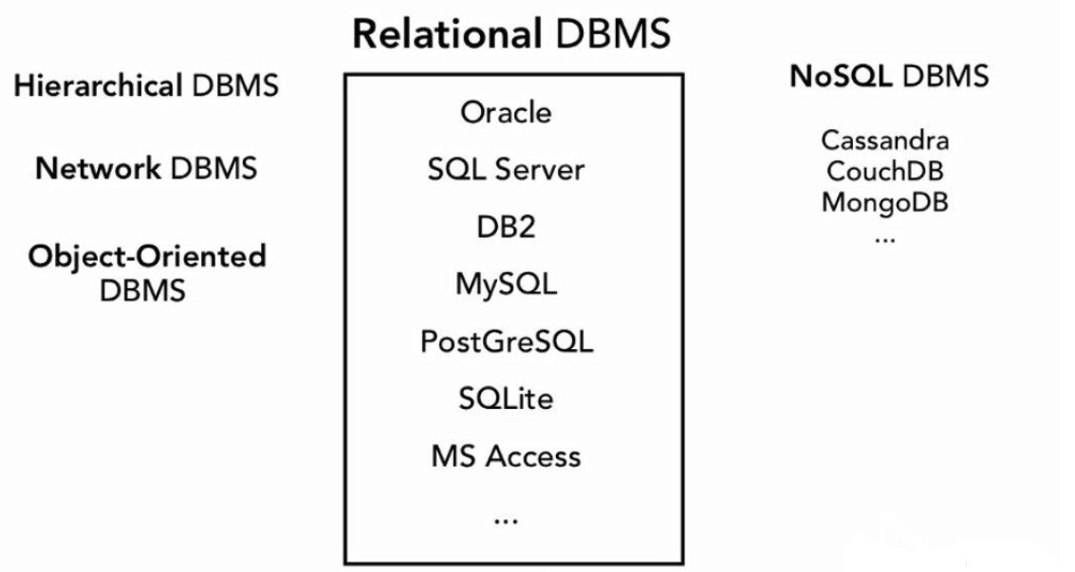
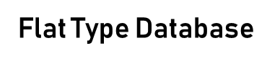
JS = interactivitate dinamică
Clasificarea modelelor de baze de date:
Flat Type Database

Slide 15
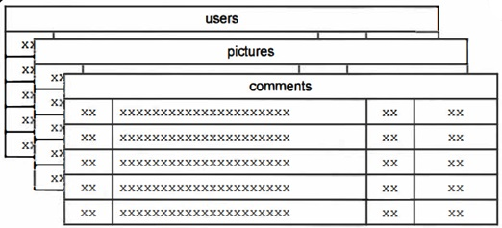
JS = interactivitate dinamică
Model relațional:
Baza de date
Modelul relațional organizează informațiile în tabele cu structură fixă, unde fiecare rând din tabel trebuie să urmeze aceeași schemă, având aceleași coloane și respectând formatul prestabilit.

Slide 16
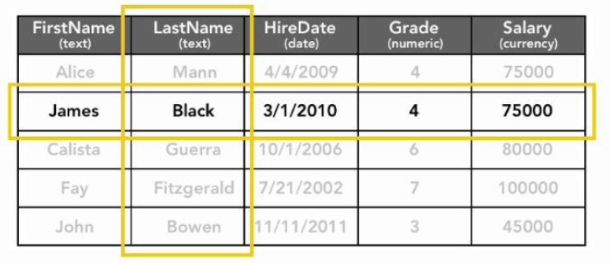
JS = interactivitate dinamică
Structura tabelului unei BD:
Atribute (câmpuri)
Înregistrări
O înregistrare reprezintă un singur rând dintr-un tabel al bazei de date și stochează informații despre o entitate specifică (obiect).
Un atribut este o coloană distinctă într-un tabel al bazei de date, conținând o anumită caracteristică a entității din înregistrare.

Slide 17
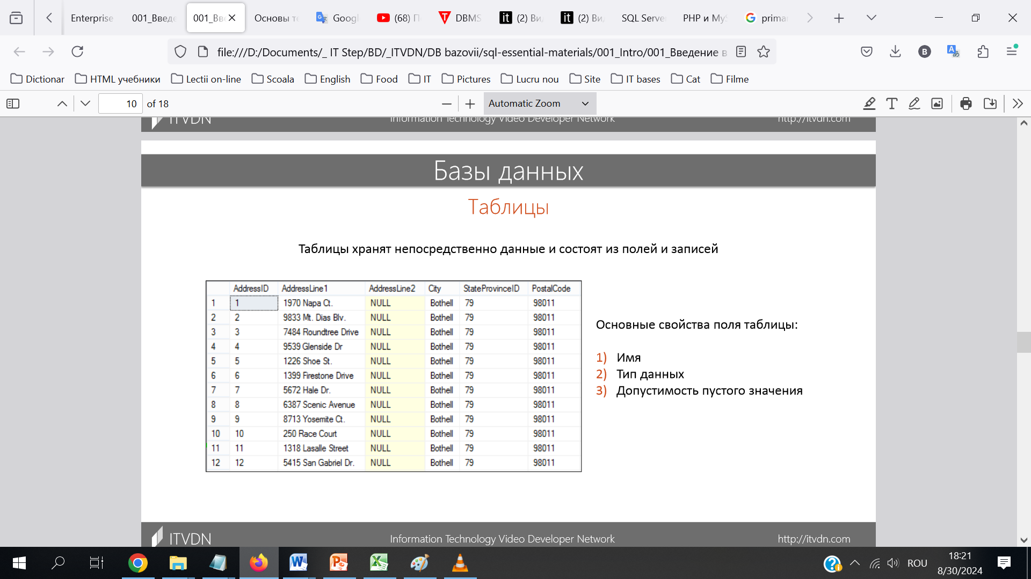
JS = interactivitate dinamică
Proprietățile câmpurilor (coloanelor):
Proprietățile de bază ale unui câmp din tabel:
1. Nume
2. Tip de date:
• int (număr întreg)
• decimal (zecimal)
• varchar(n) (text)
• bit (1/0)
• date (‘YYYY/MM/DD’)
3. Permisiunea valorii nule

Slide 18
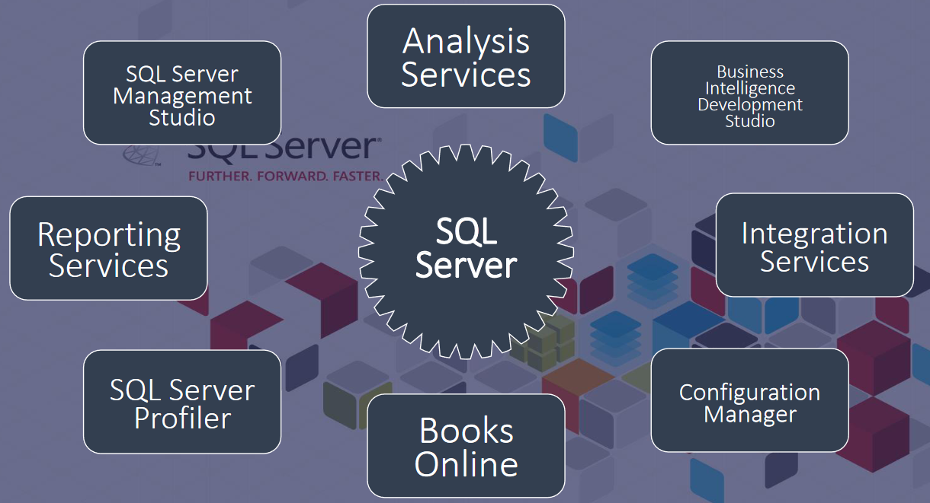
JS = interactivitate dinamică
SQL Server Microsoft:
SQL Server (Microsoft) este un sistem de gestionare a bazelor de date relaționale (RDBMS) dezvoltat de Microsoft.

Slide 19
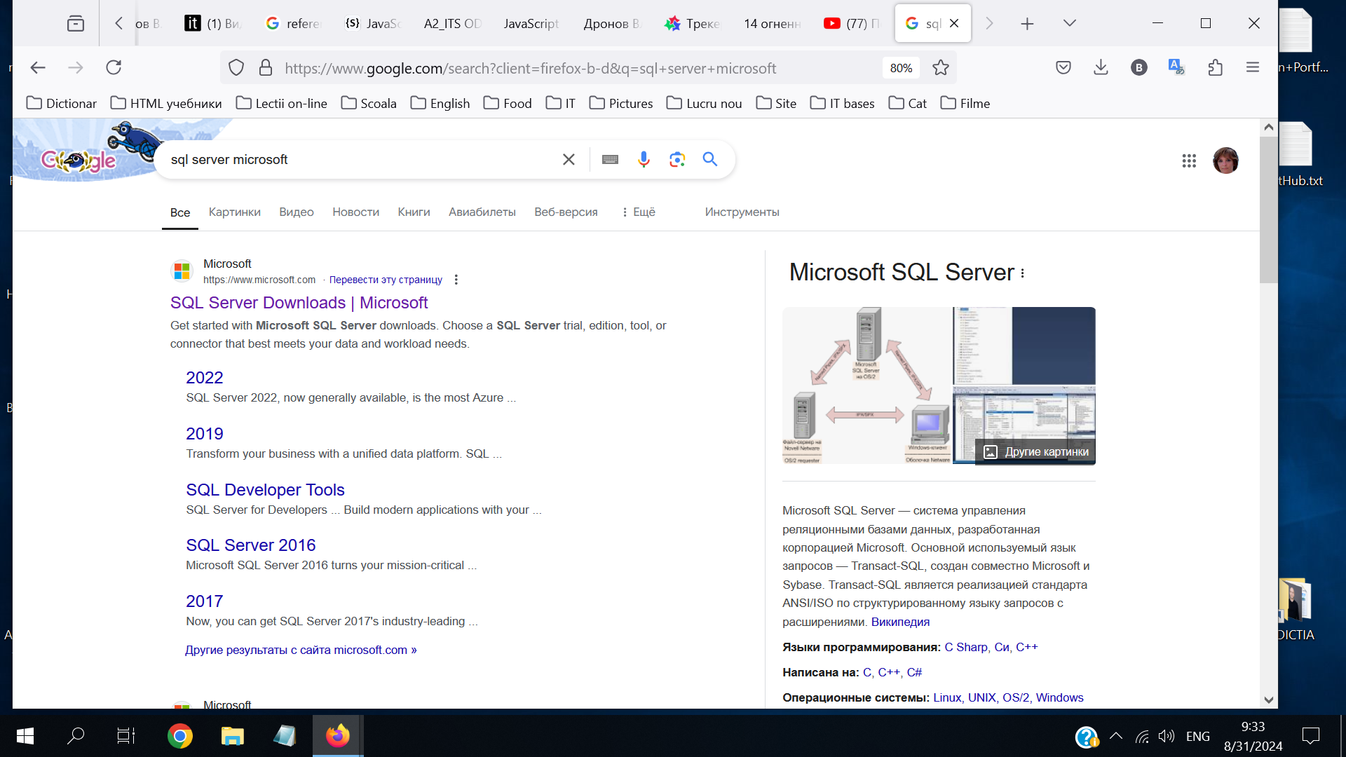
JS = interactivitate dinamică
Instalare SQL Server Microsoft:
Accesează site-ul oficial Microsoft și alegem ediția SQL Server 2022.

Slide 20
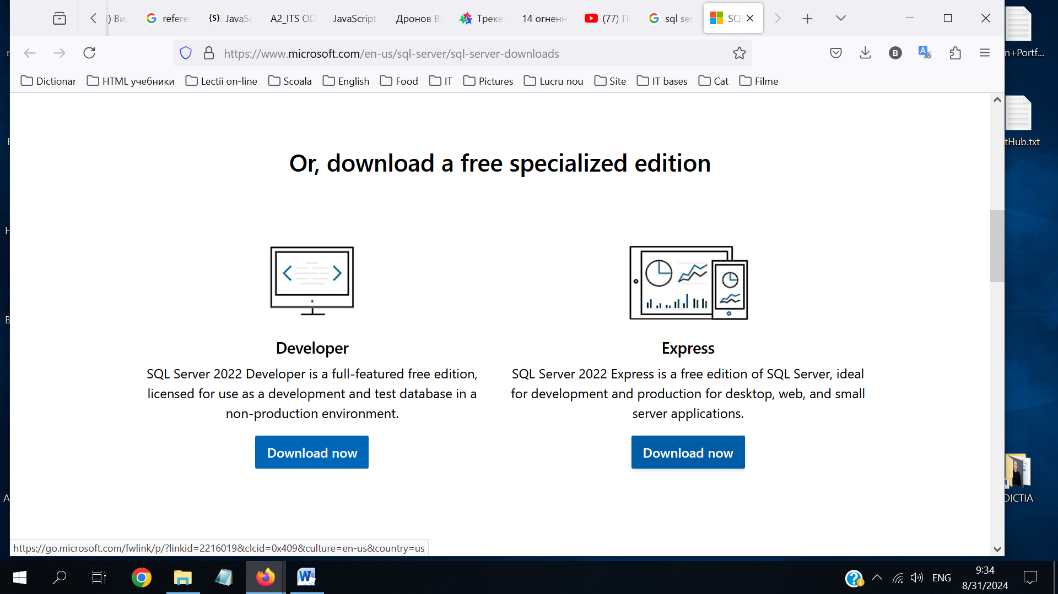
JS = interactivitate dinamică
Instalare SQL Server Microsoft:
Descărcăm versiunea SQL Server Express (care este gratuită):

Slide 21
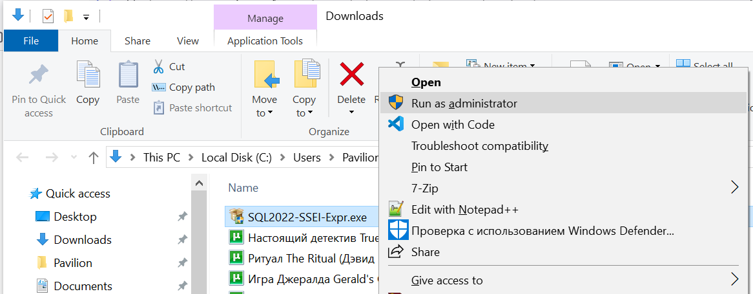
JS = interactivitate dinamică
Instalare SQL Server Microsoft:
Facem clic dreapta pe fișierul de instalare SQL2022-SSEI-Expr.exe și alegem opțiunea Executare ca administrator:

Slide 22
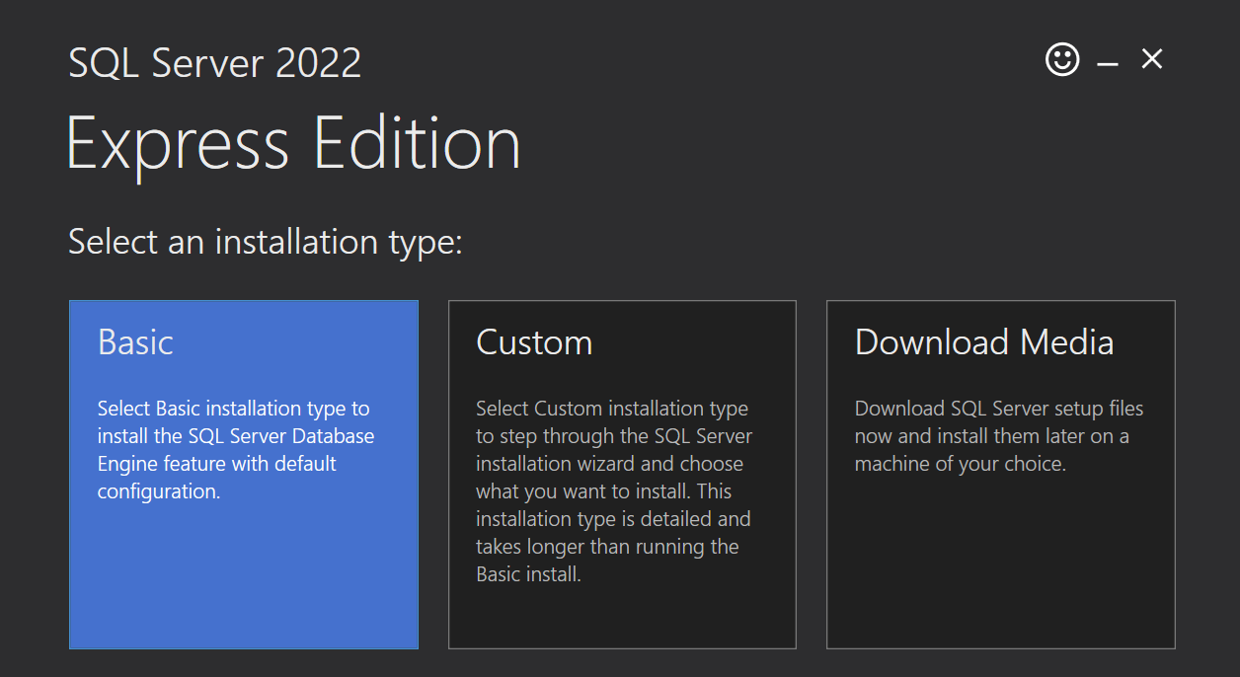
JS = interactivitate dinamică
Instalare SQL Server Microsoft:
Alegem tipul de bază (Basic) de instalare al Express Edition, acceptăm condițiile, apăsăm butonul Install:

Slide 23
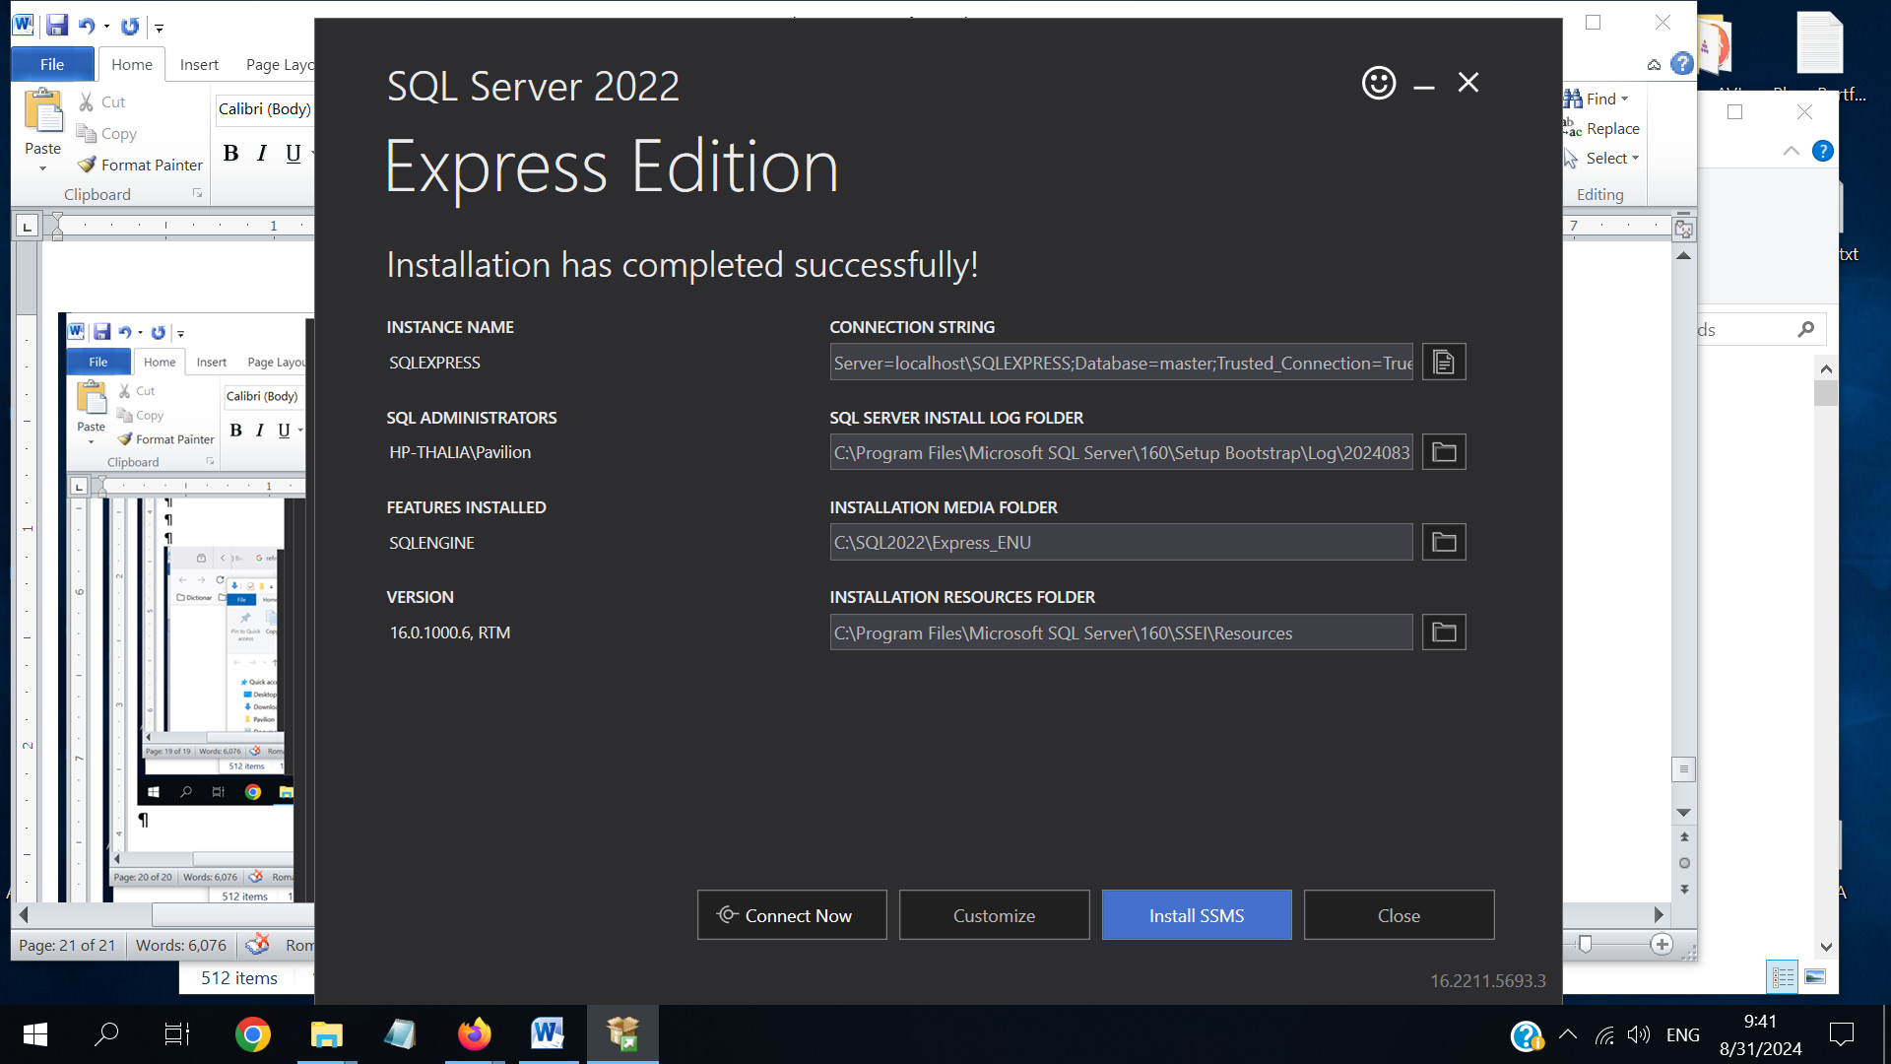
JS = interactivitate dinamică
Instalare SQL Server Microsoft:
După instalarea cu succes a SQL Serverului 2022, trebuie să apară fereastra:
Apăsăm butonul Install SSMS.

Slide 24
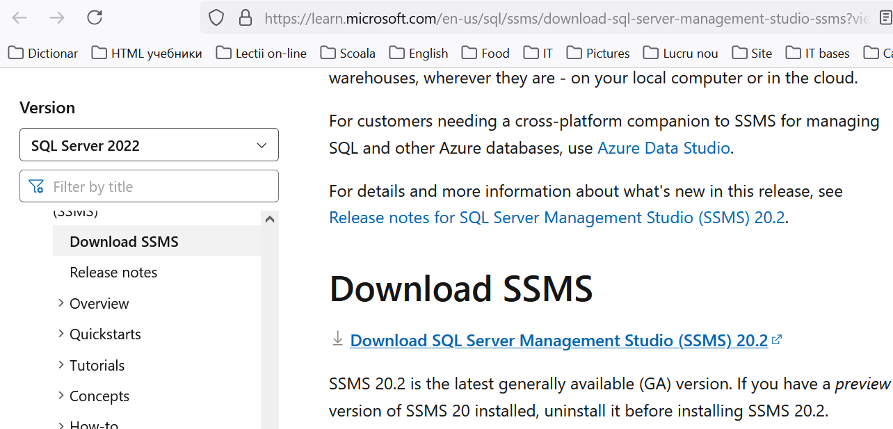
JS = interactivitate dinamică
Instalare SQL Server Management Studio:
Descărcăm SQL Server Management Studio (SSMS):

Slide 25
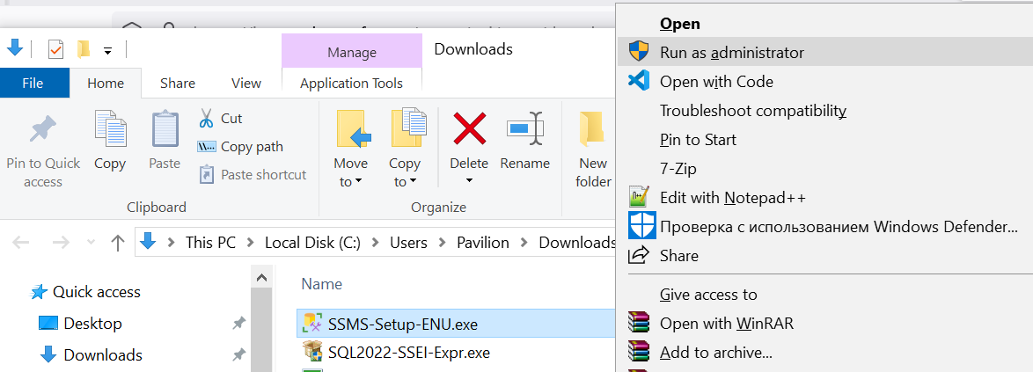
JS = interactivitate dinamică
Instalare SQL Server Management Studio:
Facem clic dreapta pe fișierul de instalare SSMS-Setup-ENU.exe și alegem opțiunea Executare ca administrator:
Apăsăm butonul Install, după instalare cu succes, închidem fereastra - Close

Slide 26
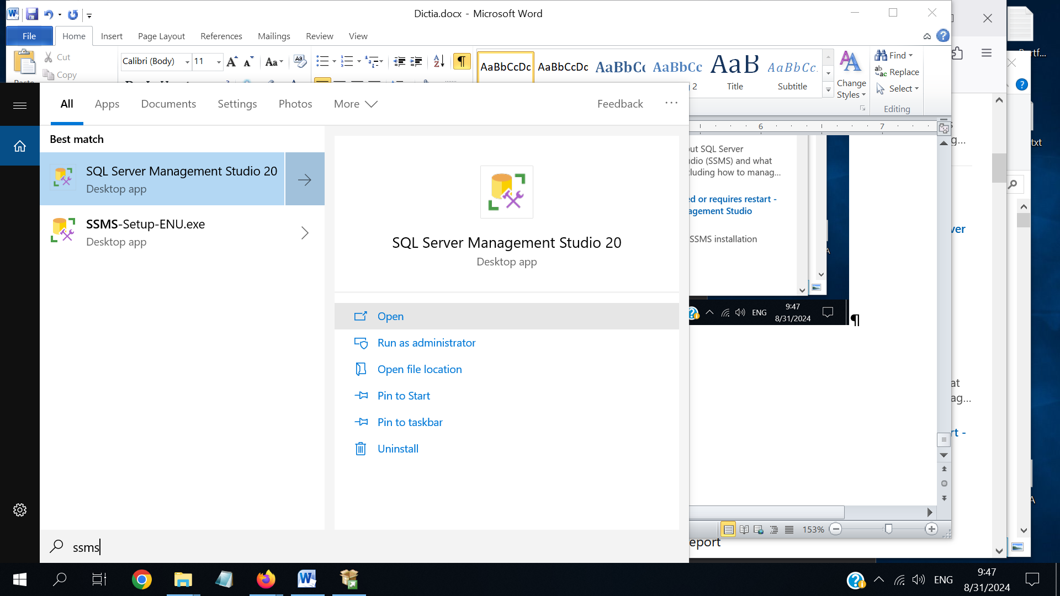
JS = interactivitate dinamică
Deschidem SQL Server Management Studio:
Deschide SQL Server Management Studio din meniul Start sau prin căutare:

Slide 27
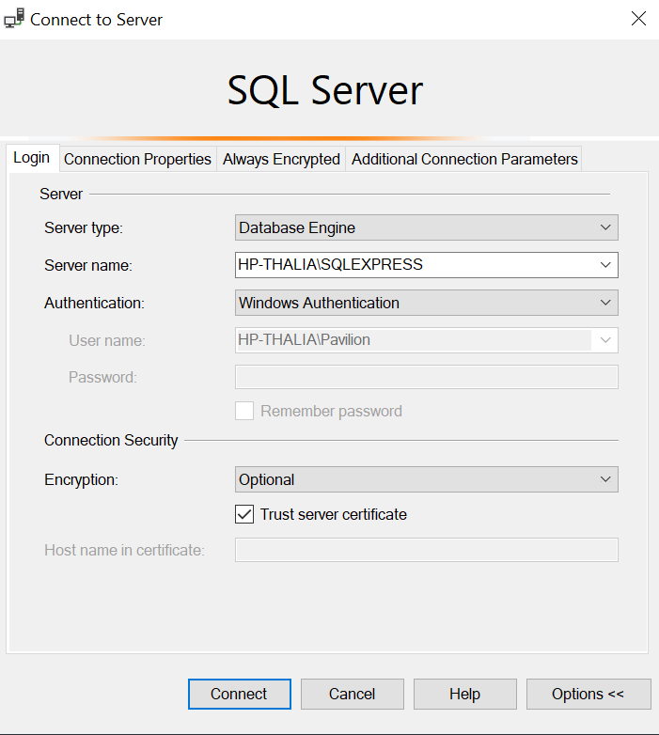
JS = interactivitate dinamică
Deschidem SQL Server Management Studio:
Tipul de server (de obicei „Database Engine”).
Numele serverului la care vrei să te conectezi.
Metoda de autentificare:
Windows Authentication: (autentificarea Windows)
SQL Server Authentication: după numele de utilizator și parola configurate în SQL Server.
Criptarea conexiunilor:
a) Obligatorie - toate conexiunile către SQL Server vor fi criptate
b) Opțional – la alegere
Acceptă certificatul serverului

Slide 28
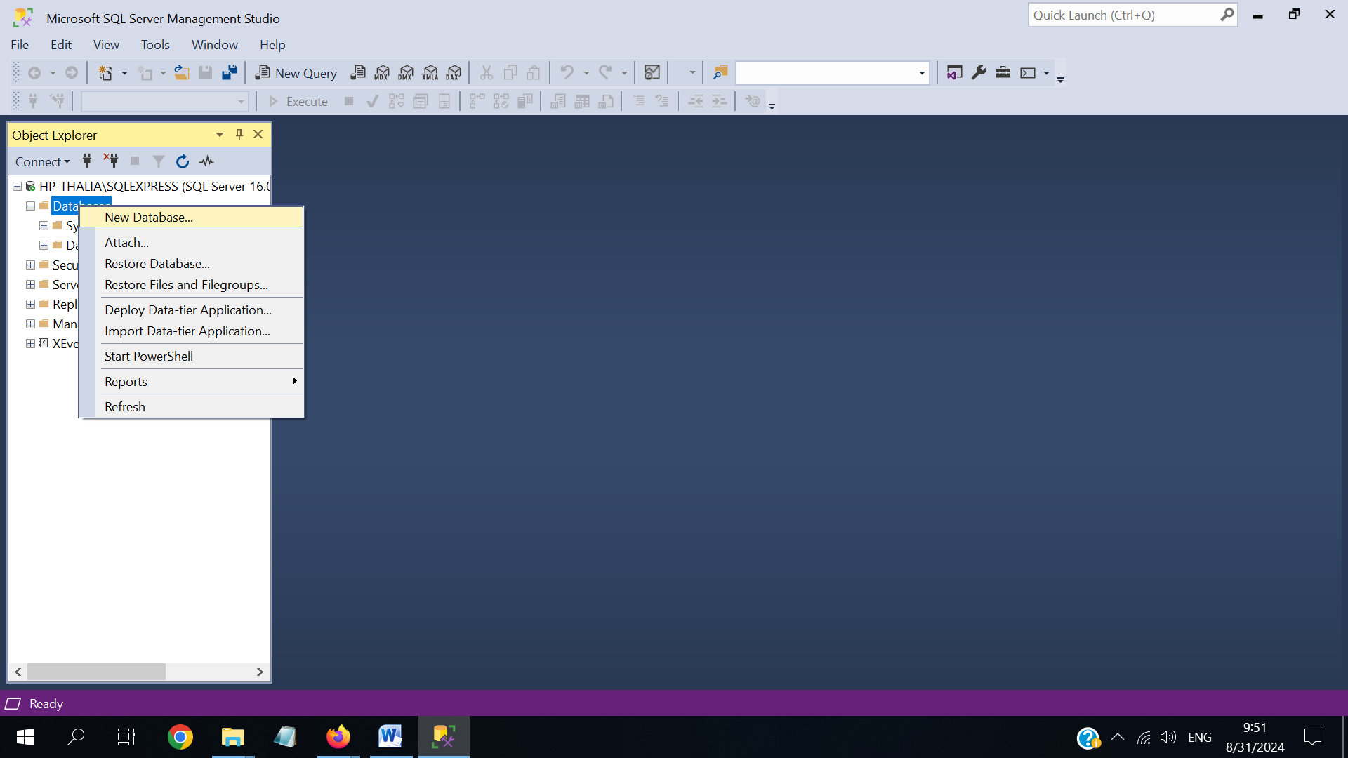
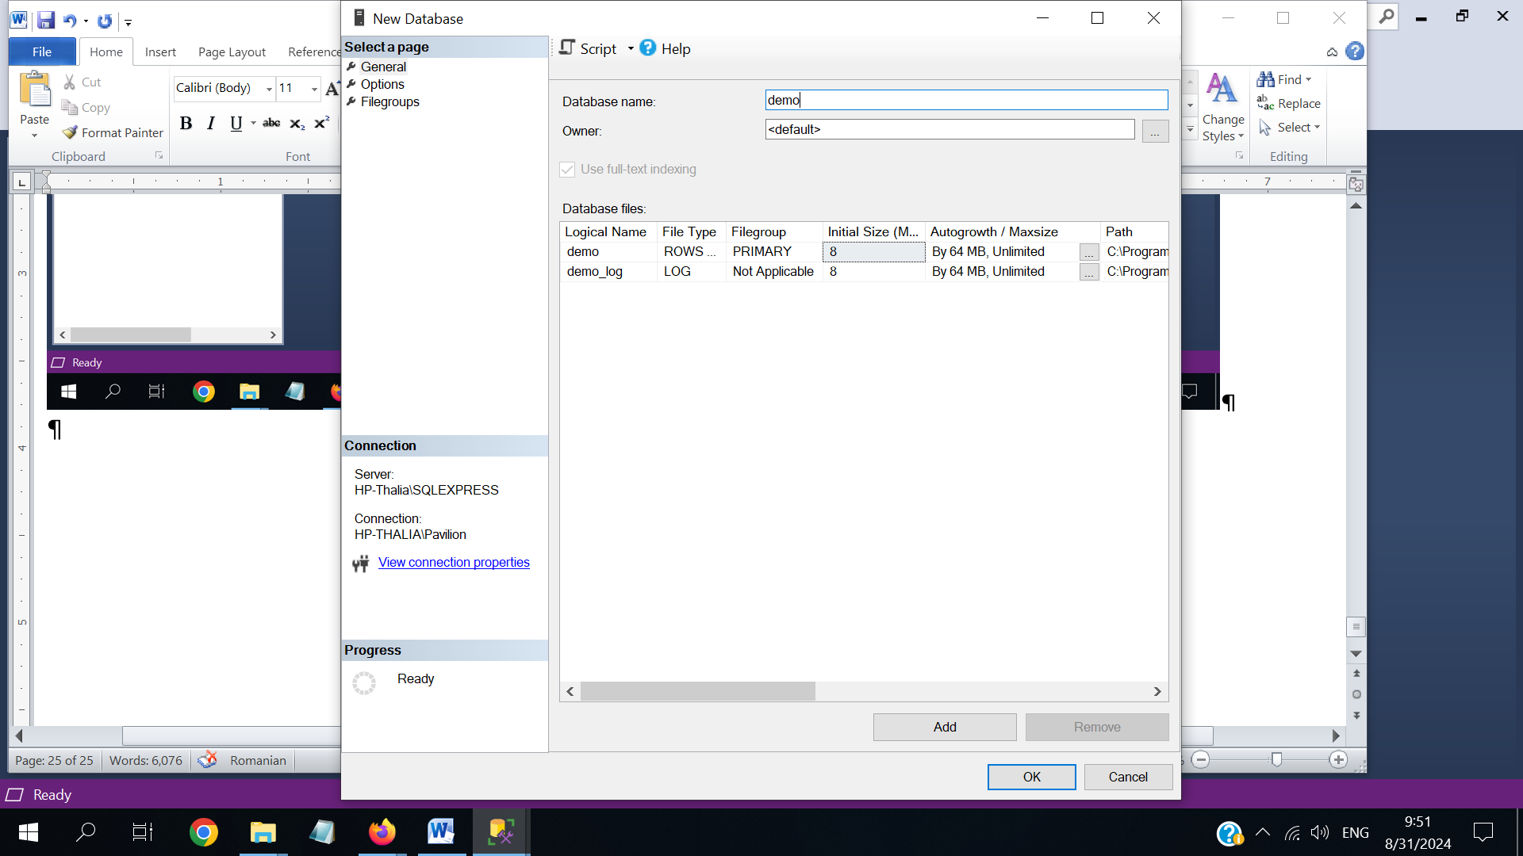
JS = interactivitate dinamică
Crearea unei baze de date:
1
Creăm o Bază de date nouă – ‘demo’
2

Slide 29
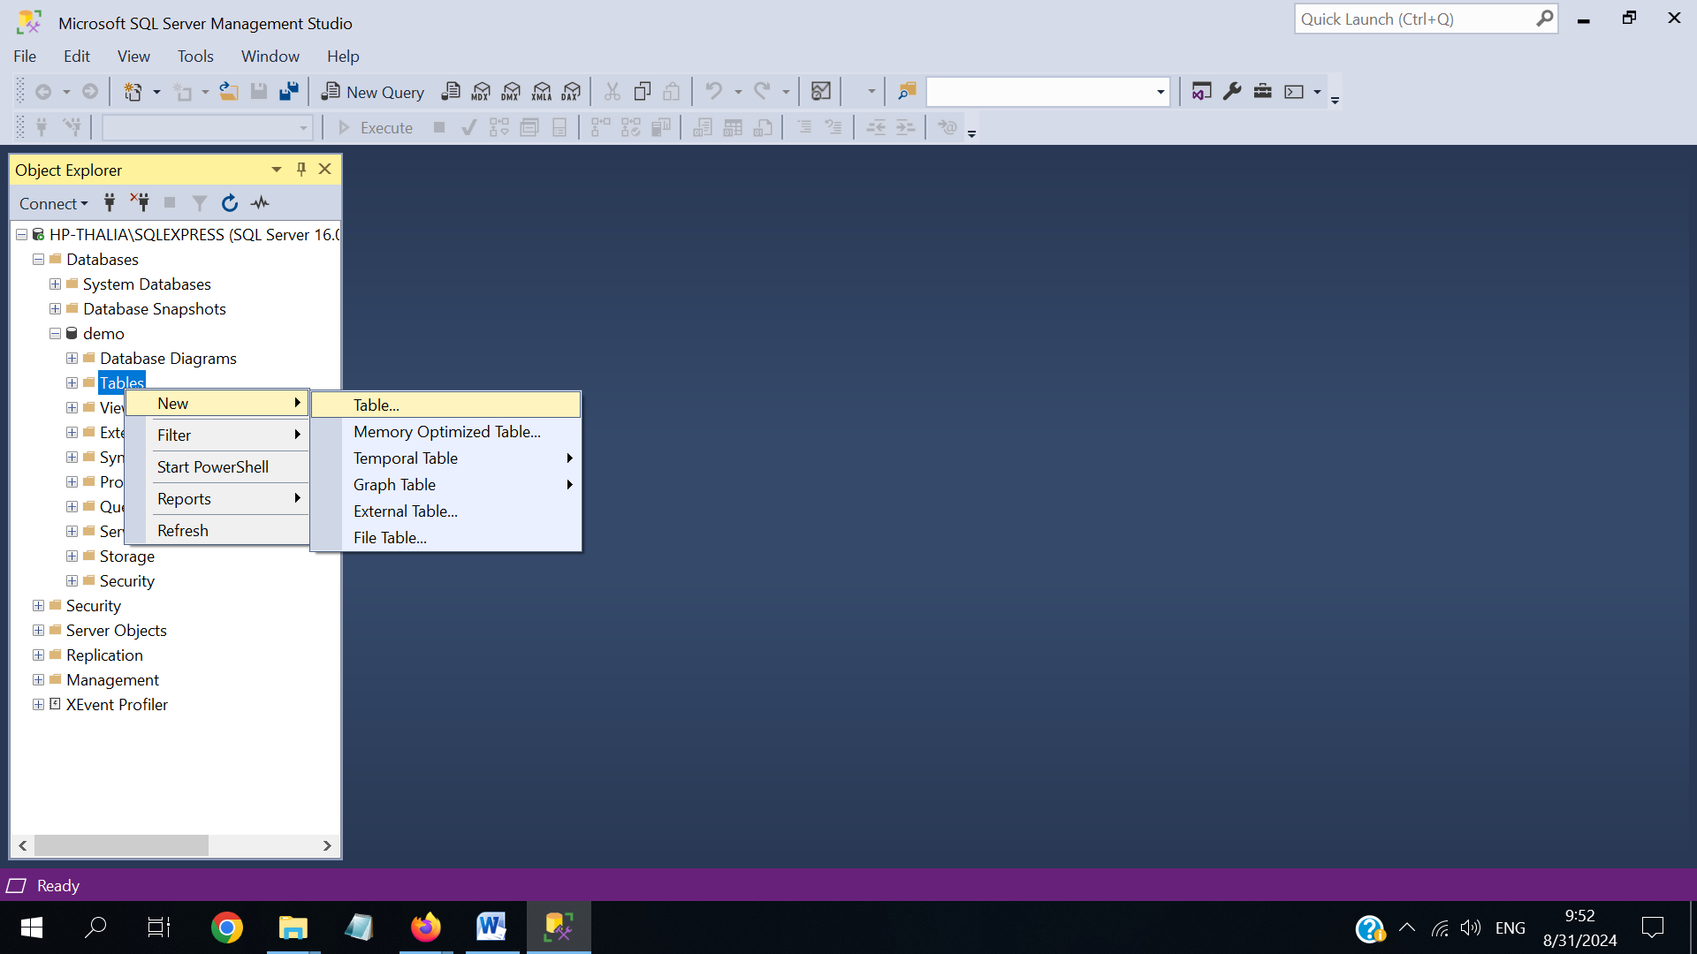
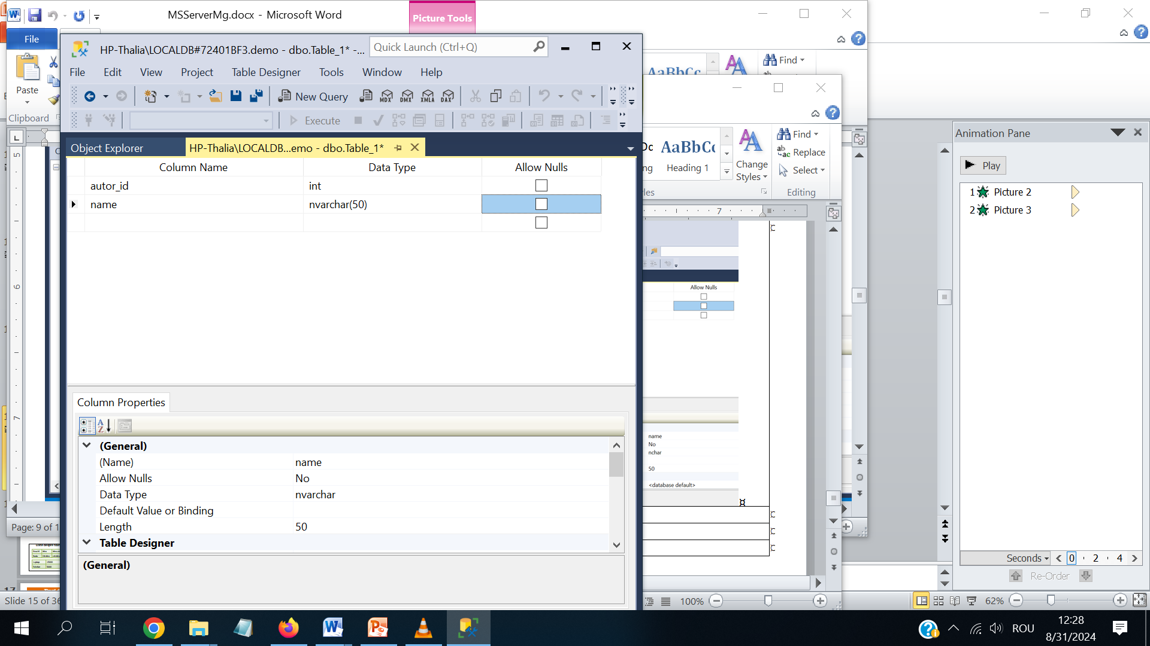
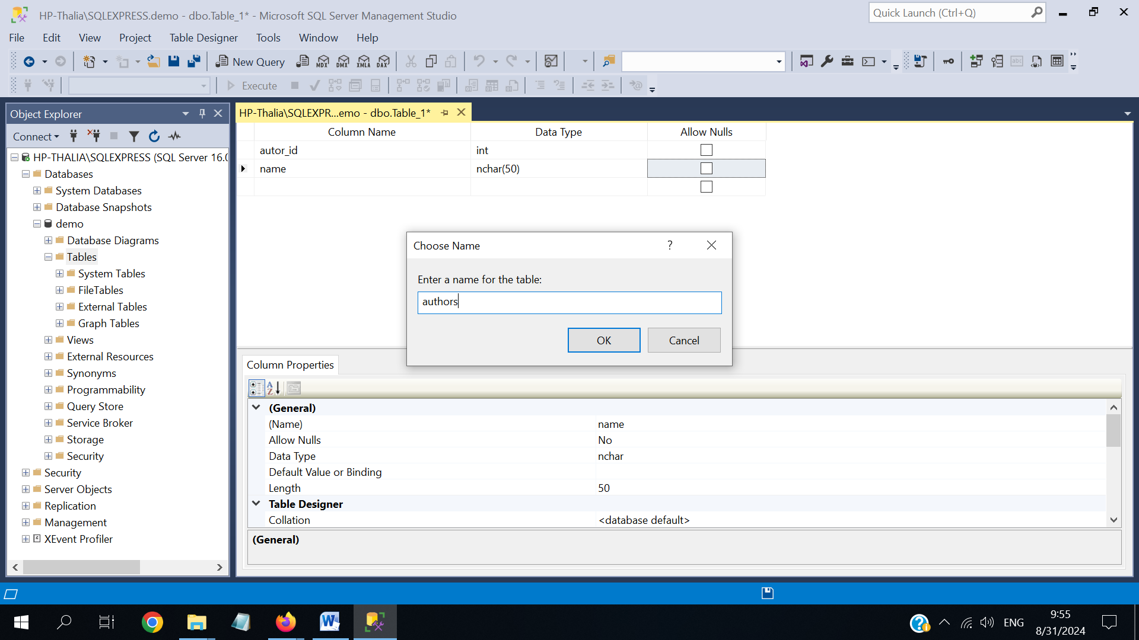
JS = interactivitate dinamică
Crearea unui tabel în baza de date:
2
Adăugăm coloane – autori_id (int), name (nvarchar(50))
1
Cream o tabela nouă
3
Salvam modificările, numim tabelul– ‘autori’

Slide 30
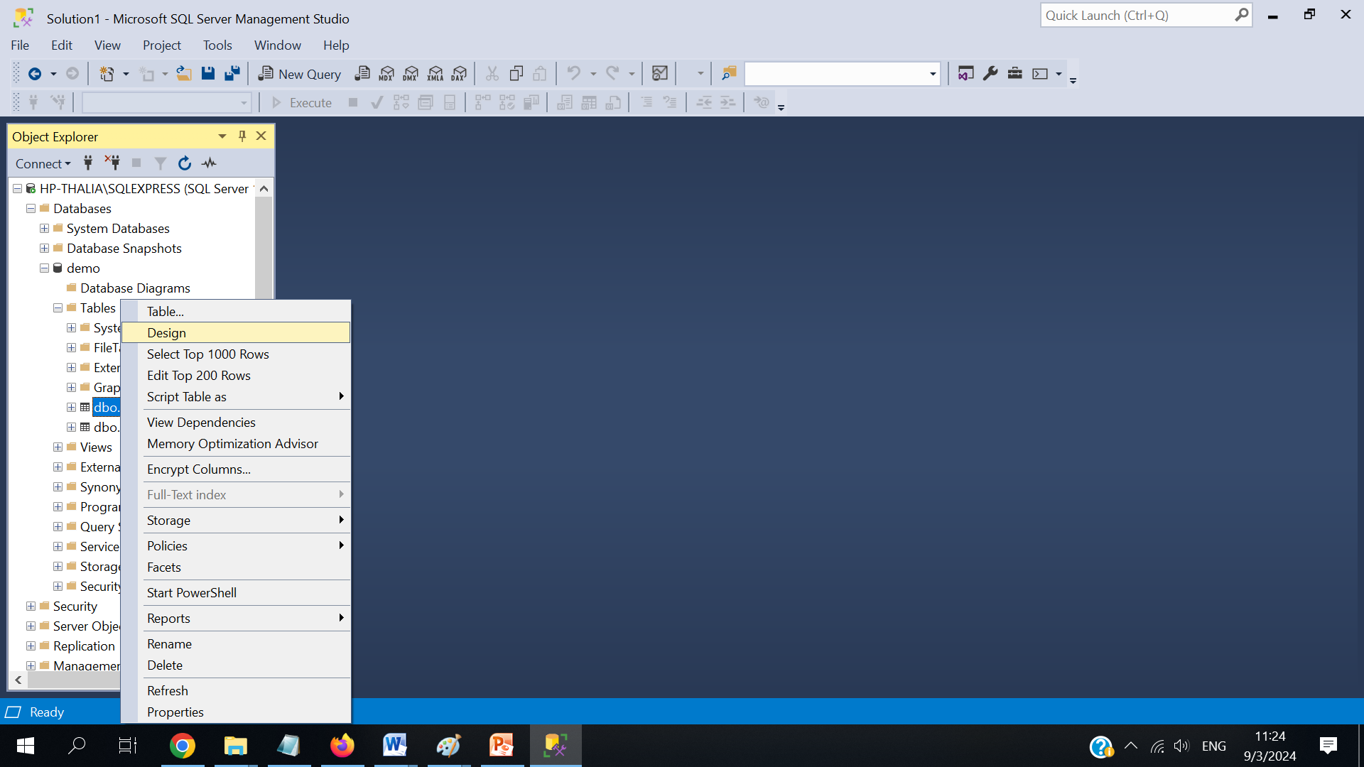
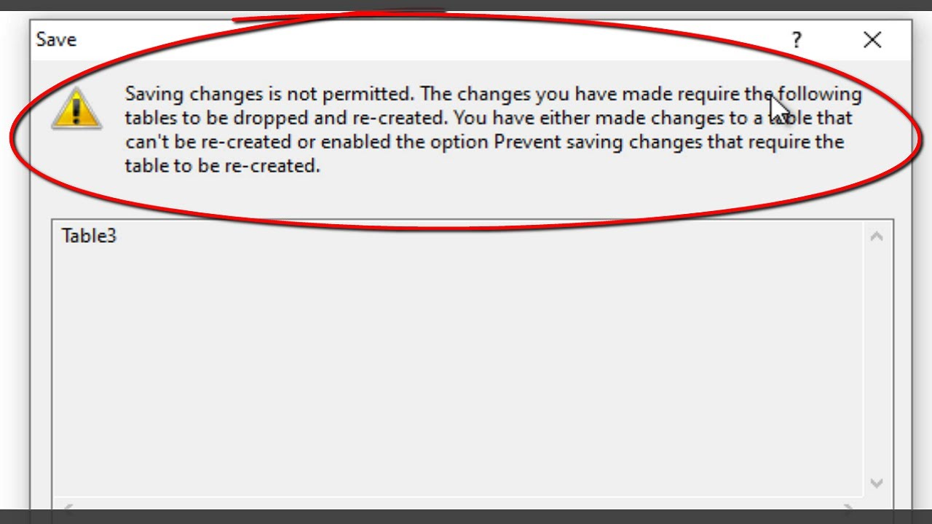
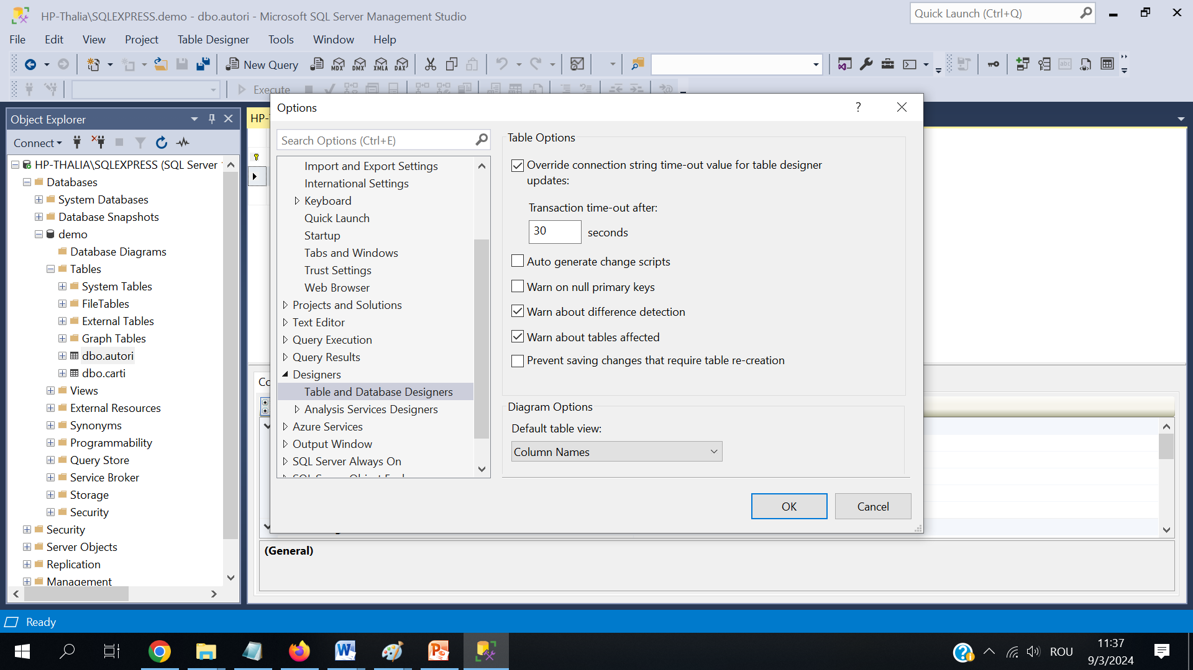
JS = interactivitate dinamică
Modificarea structurii unui tabel din BD:
2
Salvam modificările. De regulă SSMS interzice schimbarea structurii tabelului deja creat și nu permite salvarea modificărilor:
1
3
Dacă facem clic dreapta pe tabel și selectăm opțiunea „Design” putem schimba structura tabelului:
adăuga / elimina coloane
schimba tipurile de date sau seta noi proprietăți pentru câmpurile existente.
Pentru a depăsi această restricție, dezactivăm opțiunea (Tools – Options - Designers):
4

Slide 31
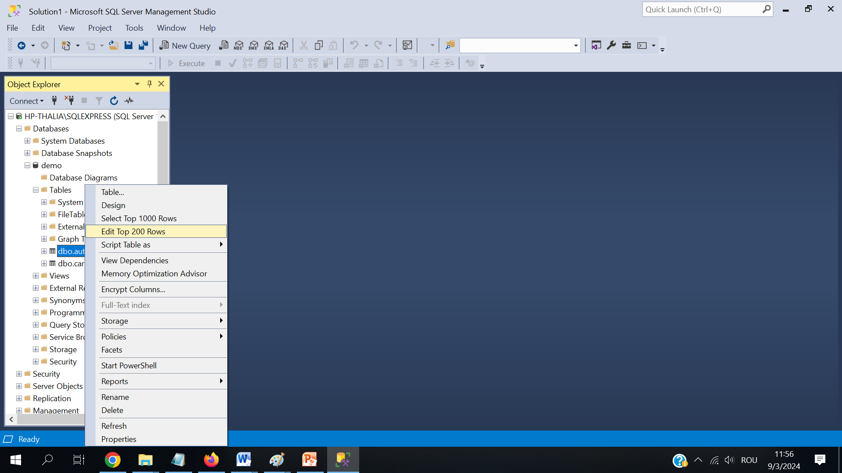
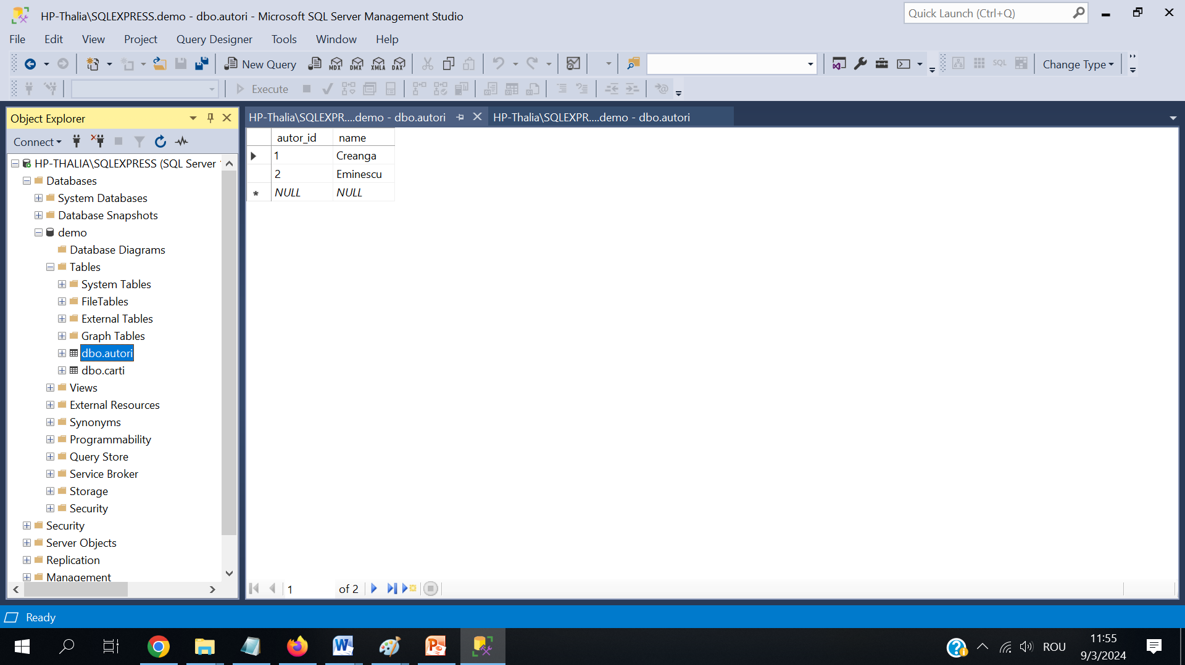
JS = interactivitate dinamică
Editrarea rândurilor unui tabel din BD:
2
1
Dacă facem clic dreapta pe tabel și selectăm opțiunea „Edit Top 200 Rows”, putem edita direct primele 200 de rânduri ale tabelului:
modifica datele existente
adăuga noi valori în aceste rânduri.

Slide 32
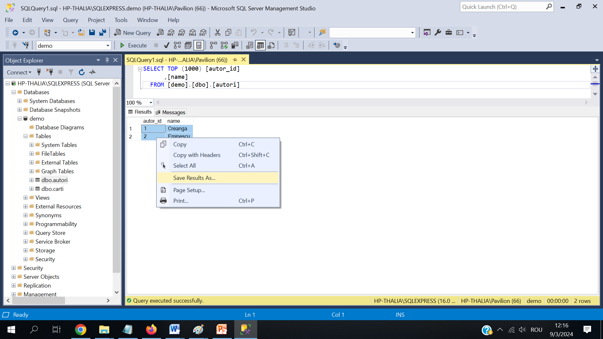
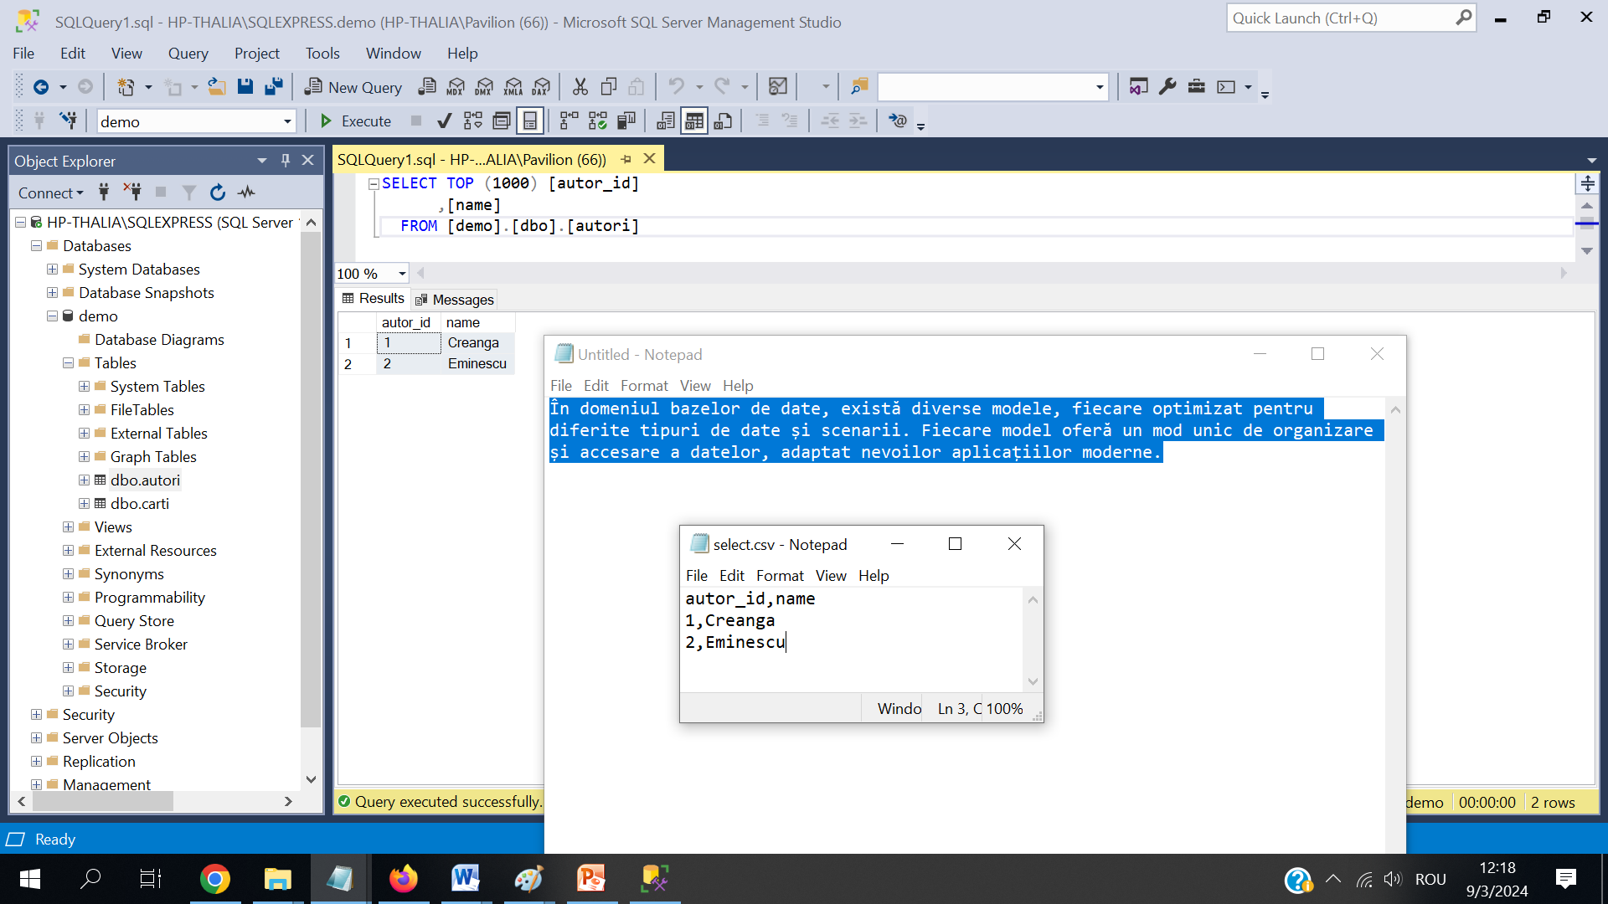
JS = interactivitate dinamică
Salvarea rândurilor unui tabel din BD:
2
1
Dacă facem clic dreapta pe rezultatele unei interogări și selectăm opțiunea „Save Results as”, putem salva datele afișate într-un fișier extern, cum ar fi CSV sau text, pentru a le arhiva, analiza sau partaja ulterior.

Slide 33
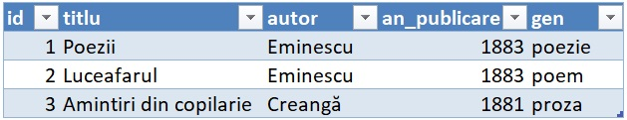
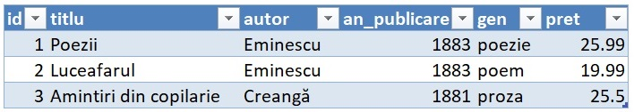
Sarcină: 1) Creează o nouă bază de date numită Biblioteca. 2) În baza de date Biblioteca, creează un tabel numit Carti cu următoarele coloane: id (INT), titlu (NVARCHAR(255)), autor (NVARCHAR(255)), an_Publicare (INT), gen (NVARCHAR(100)) 3) Introdu următoarele date în tabelul Carti: 4) După introducerea datelor, adaugă o nouă coloană în tabelul Carti denumită Pret de tip DECIMAL(10,2) – câmp obligator, valoare implicita 0. 5) Vizualizează datele introduse în tabelul Carti. 6) Salvează datele afișate într-un fișier extern - carti.csv

Slide 34
Tipuri de date în baza de date

Slide 35
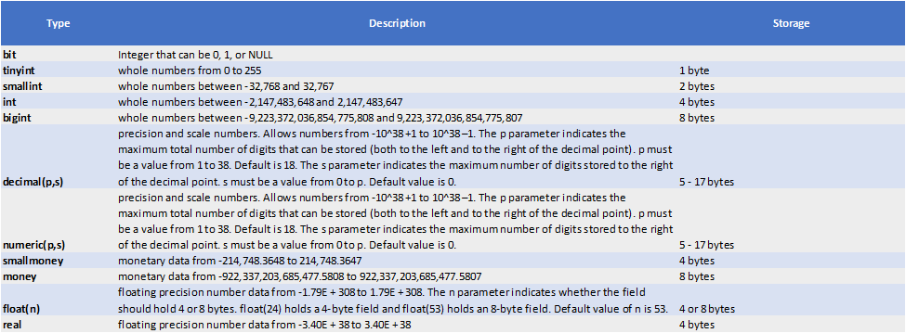
JS = interactivitate dinamică
Tipuri de date (numerice cu precizie exactă):
Type | Description | Storage
bit | Număr întreg care poate fi 0, 1 sau NULL | 1 byte | Tipuri ce stochează date întregi.
tinyint | Număr întreg de la 0 la 255 | 1 byte
smallint | Număr întreg de la -32.768 la 32.767 | 2 bytes
int | Număr întreg de la -2.147.483.648 la 2.147.483.647 | 4 bytes
bigint | Număr de la -9.223.372.036.854.775.808 la 9.223.372.036.854.775.807 | 8 bytes
Decimal (p,s) Numeric(p,s) | Număr zecimal. p = numărul total de cifre (atât la stânga, cât și la dreapta punctului zecimal). s = numărul de cifre după virgulă. Permite numere de la -10^38+1 la 10^38-1. | 5-17 bytes | Tipurile de date zecimale
smallmoney | date monetare de la -214.748,3648 la 214.748,3647 | 4 bytes | Tipul de valori monetare
money | de la -922.337.203.685.477,5808 la 922.337.203.685.477,5807 | 8 bytes

Slide 36
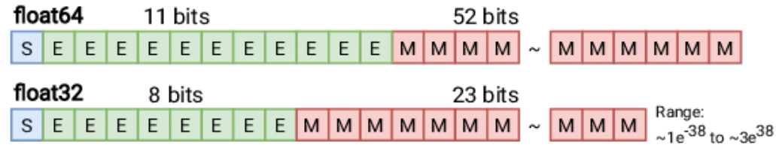
JS = interactivitate dinamică
Tipuri de date (numerice aproximative):
JS = interactivitate dinamică
Type | Description | Storage | Cifre semnificative
float | -1.79E+308 - 1.79E+308 | 4 bytes 8 bytes | FLOAT(24) - 7 cifre FLOAT(53) - 15 cifre
real | -3.40E+38 - 3.40E+38 | 4 bytes | 7 cifre
Exemple FLOAT - 7 cifre semnificative:
1.2345678 12345.67 0.00001234567
Exemple FLOAT - 15 cifre semnificative:
1.23456789012345 0.000000123456789012345

Slide 37
JS = interactivitate dinamică
Tipuri de date (șiruri de caractere):
Type | Description | Storage
char(n) | 0-8000 caractere. Lungimea este fixata. Dacă șirul are mai puține caractere decât lungimea specificată, spațiul rămas va fi completat cu caractere spațiu (' '). | n byte | Tipuri de date non Unicode
varchar(n) | 0-8000 caractere. Lungimea este variabilă. Stochează doar numărul de caractere efectiv introduse. | n bytes +2
text | 0 - 2.147.483.647 caractere. Lungimea este variabilă. | n bytes + 4
nchar(n) | 0-4000 caractere. Lungimea este fixata. Dacă șirul are mai puține caractere decât lungimea specificată, spațiul rămas va fi completat cu caractere spațiu (' '). | 2n byte | Tipuri de date Unicode (include diacritice)
nvarchar(n) | 0-4000 caractere. Lungimea este variabilă. Stochează doar numărul de caractere efectiv introduse. | 2n bytes +2

Slide 38
JS = interactivitate dinamică
Tipuri de date (pentru dată și oră):
Type | Description | Storage | Format
date | De la 0001-01-01 până la 9999-12-31 | 3 bytes | ‘YYYY/MM/DD’
time | De la 00:00:00.0000000 până la 23:59:59.9999999 | 5 bytes | ‘hh:mm:ss.ms’
datetime | De la 1753-01-01 00:00:00.000 până la 9999-12-31 23:59:59.997 | 8 bytes | ‘YYYY/MM/DD hh:mm:ss.ms’
datetime2 | De la 0001-01-01 00:00:00.0000000 până la 9999-12-31 23:59:59.9999999 | 6-8 bytes | ‘YYYY/MM/DD hh:mm:ss.ms’
smalldatetime | De la 1900-01-01 00:00:00 până la 2079-06-06 23:59:59 | 4 bytes | ‘YYYY/MM/DD hh:mm:ss
datetimeoffset | Informația despre dată, oră și fusul orar (diferența față de ora UTC) | 10 bytes | YYYY-MM-DD hh:mm:ss ±hh:mm
timestamp | Numărul de secunde de la 1 ianuarie 1970 | 4 bytes

Slide 39
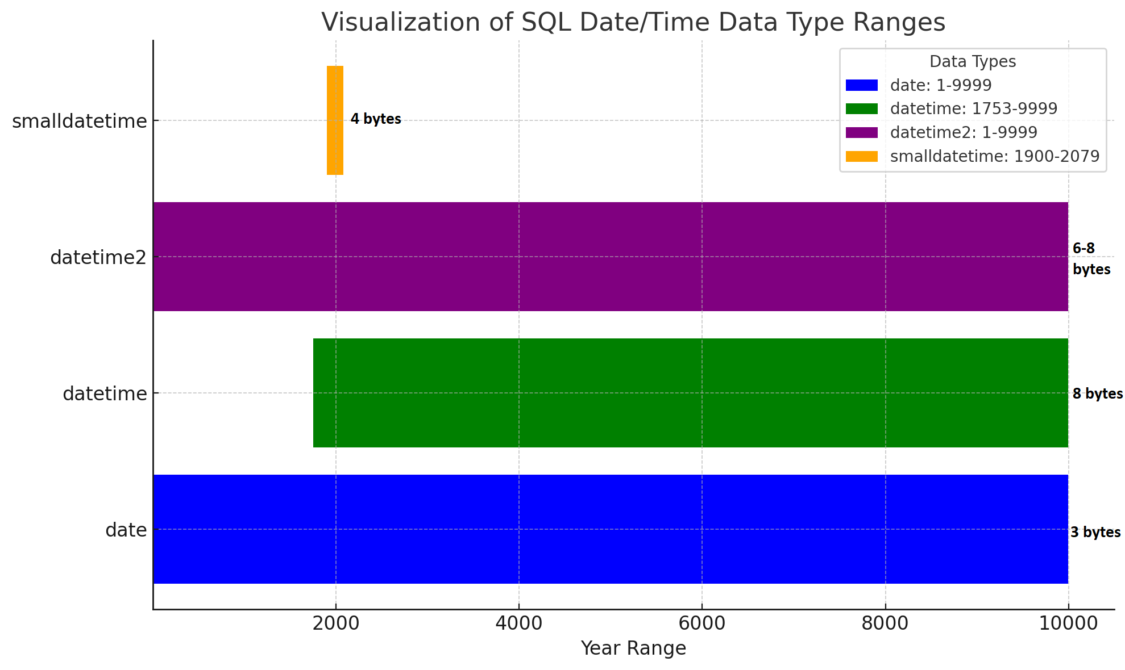
JS = interactivitate dinamică
Tipuri de date (pentru dată și oră):

